Slide 1


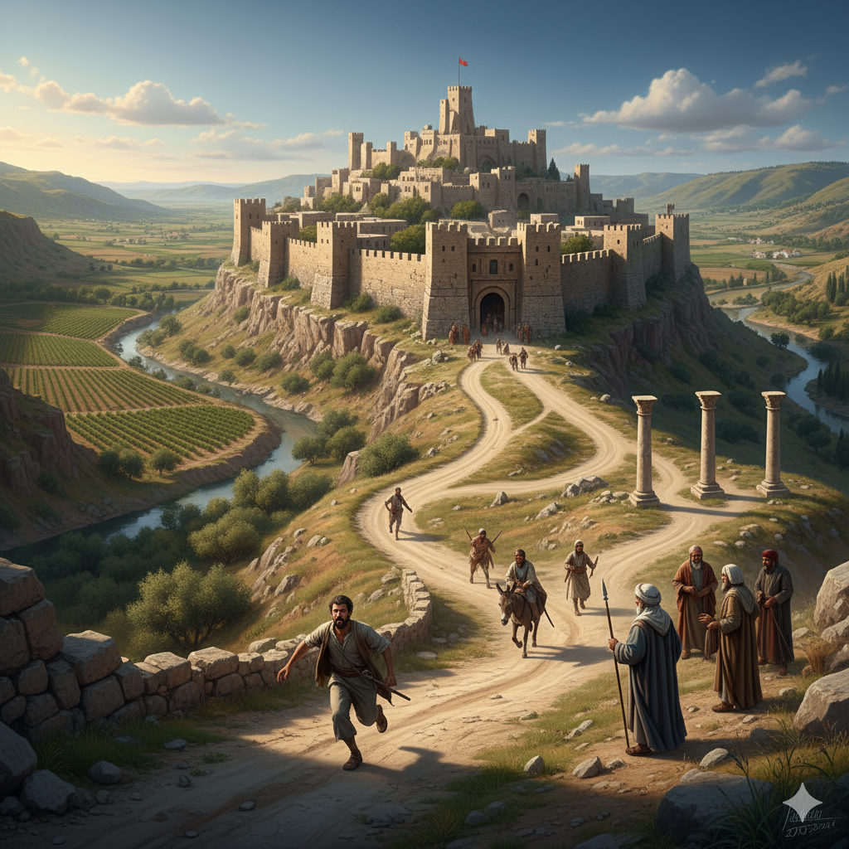

CIUDADES
DE
REFUGIO
Programa de Escuela Sabática
recursos-biblicos.com

Slide 2
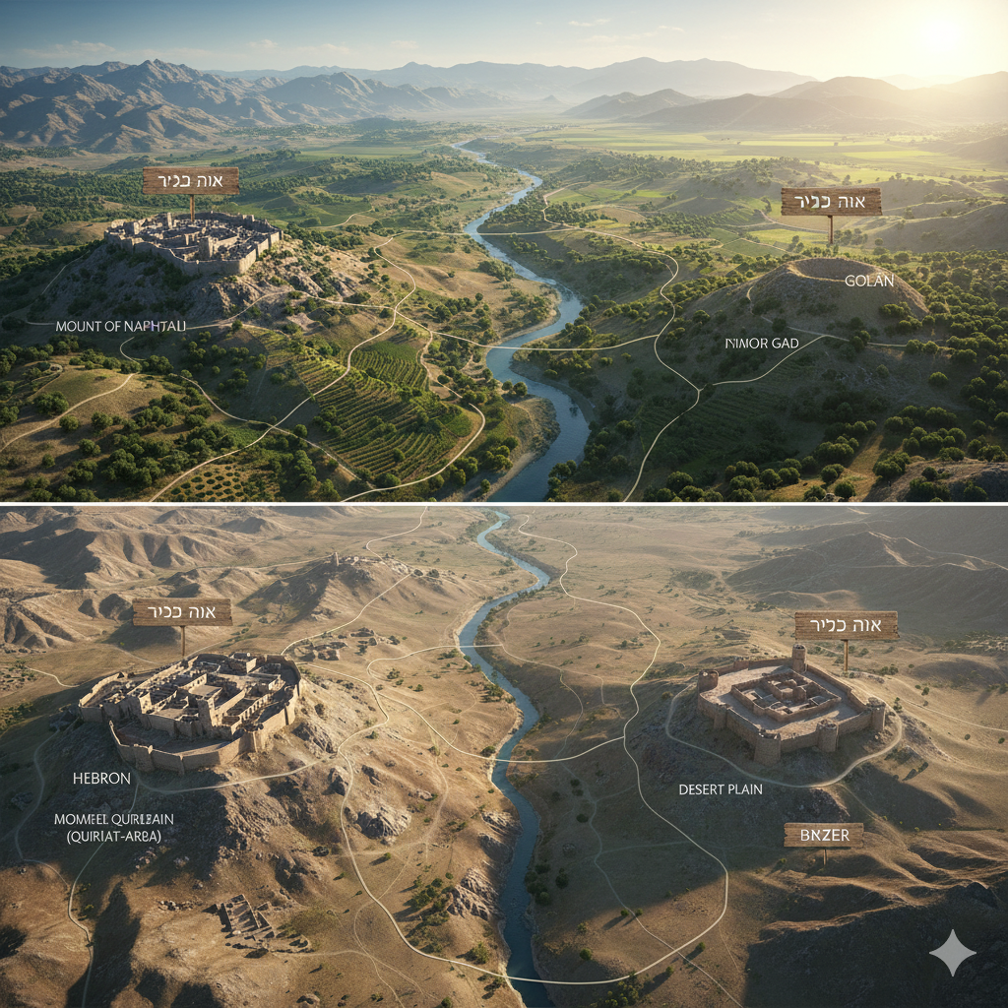
recursos-biblicos.com
INTRODUCCION
Las ciudades de refugio al oriente del Jordán son bien conocidas por todos los estudiosos de las Sagradas Escrituras.
Moisés designó estas ciudades para que cualquier persona que matara a su prójimo sin intención y sin haber tenido enemistad previa pudiera huir allí y salvar su vida.

Slide 3
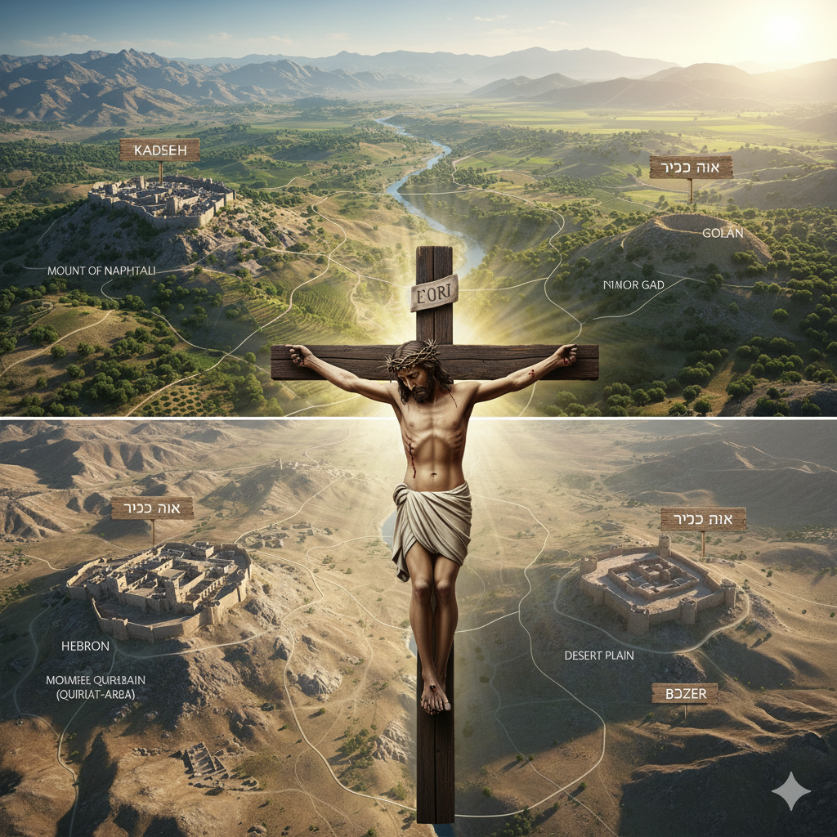
recursos-biblicos.com
Los seres humanos somos pecadores, no porque hayamos decidido serlo, sino porque nuestros primeros padres nos dejaron ese triste legado debido a su desobediencia.
Ellos fueron engañados y atrapados por Satanás, «el enemigo de las almas». Cristo derramó su preciosa sangre por nosotros, limpiándonos del pecado, dándonos así un «salvoconducto» y acogiendo a los pecadores en el seno de su iglesia, que es la verdadera «ciudad de refugio».

Slide 4

recursos-biblicos.com
HIMNO INICIAL
# 292
Por fe en Cristo el Redentor

Slide 5
recursos-biblicos.com
La analogía bíblica de las Ciudades de Refugio aplicada a la vida cristiana y a la Iglesia.
Analogía con la Iglesia/Cristo:
01
La iglesia es presentada como la verdadera «ciudad de refugio».
Una ciudad de refugio es un espacio seguro donde el alma acosada por el enemigo encuentra descanso y misericordia. Es un lugar para sentirse rodeado de la presencia de Dios.
Causa de la Condición Humana:
02
La humanidad es pecadora debido al legado de la desobediencia de los "primeros padres", quienes fueron engañados por Satanás, «el enemigo de las almas».
El Agente de Salvación:
03
Cristo derramó Su sangre para limpiar del pecado y ofrecer un «salvoconducto».

Slide 6


recursos-biblicos.com
LECTURA BIBLICA Y ORACION
Efesios 2: 8, 9
«Porque por gracia sois salvos por medio de la fe; y esto no de vosotros, pues es don de Dios; no por obras, para que nadie se gloríe.»

Slide 7
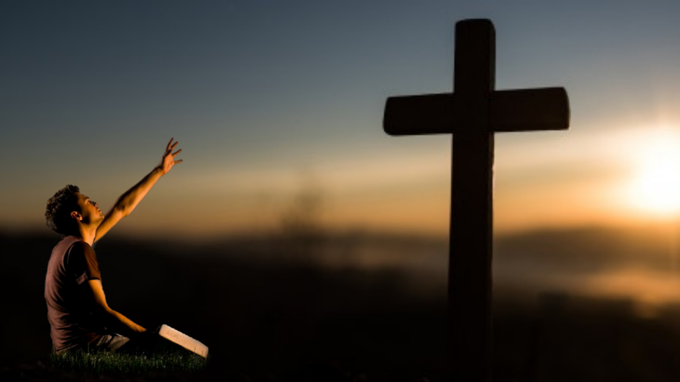
recursos-biblicos.com
¿Dónde está fundada?
La naturaleza de la ciudad de refugio
Está fundada sobre la Roca eterna, que es Cristo Jesús.
¿Es un lugar seguro?
Es una ciudad amurallada a la que el enemigo no puede entrar si sus habitantes vigilan y están en guardia.
¿Cómo es la atmósfera?
Los ciudadanos viven cantando y alabando al Salvador, sin temor.
¿Cuál es la arma de defensa?
Se entrega «la espada del Espíritu» (simbolizada por una espada o una Biblia) para defenderse del enemigo.

Slide 8
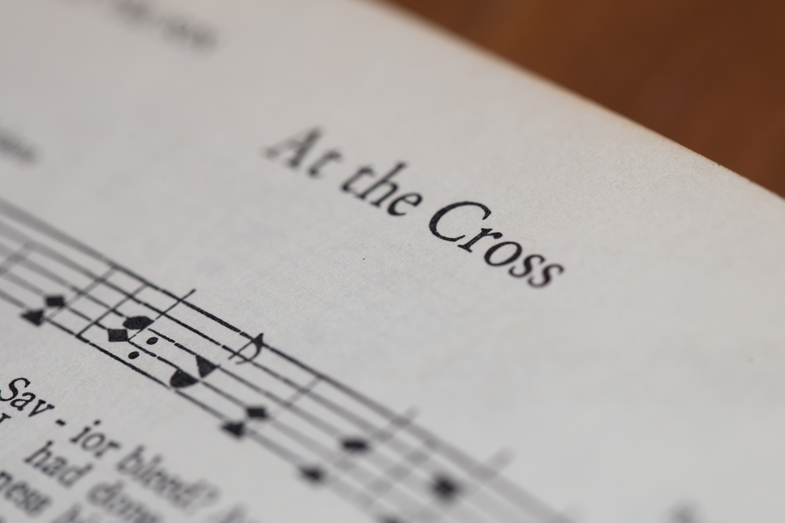
recursos-biblicos.com
MUSICA ESPECIAL
En las ciudades de refugio no hay temor, así que vivimos cantando y alabando a nuestro Salvador. ¿Estás cansado?Descansa escuchando una alabanza musical.

Slide 9
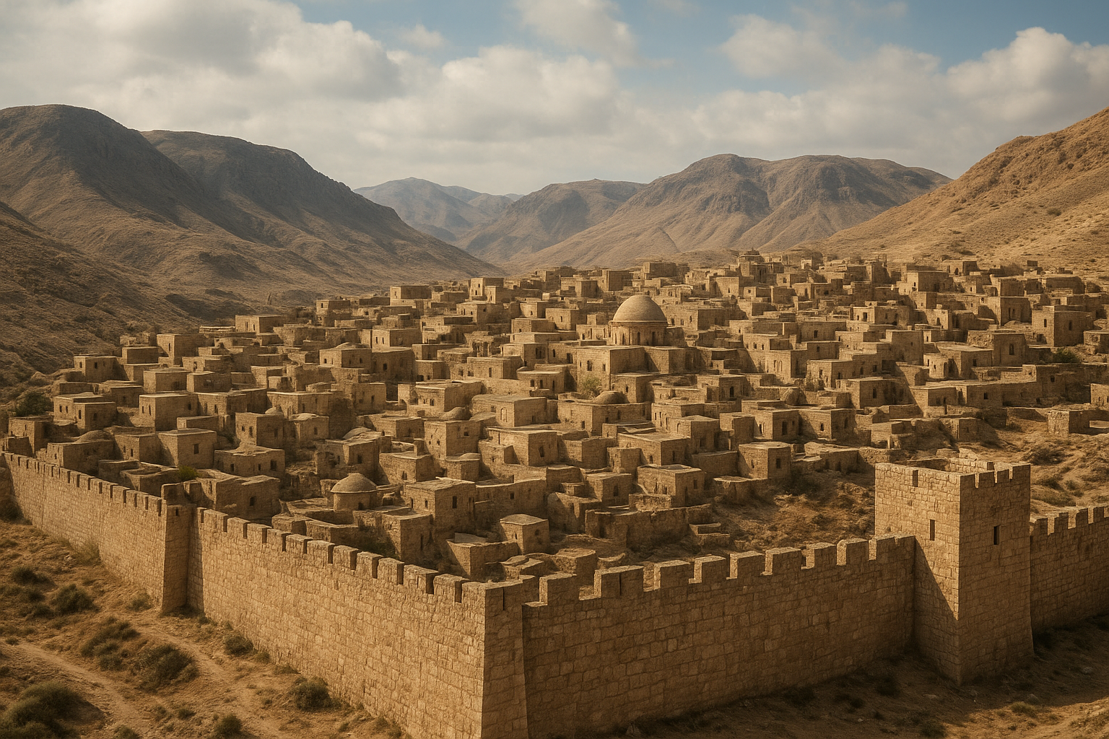

recursos-biblicos.com
¿Cuáles son los requisitos para la ciudadanía?
El salvoconducto
Creer en Jesús y recibirlo en el corazón. Esto otorga la libertad y la felicidad, sin temor al enemigo.
Requisito de Permanencia
El pago
Para ser un ciudadano permanente, se requiere ser una persona cambiada completamente.
La entrada es gratuita para el pecador; el precio fue pagado completamente por el Salvador con Su vida.

Slide 10
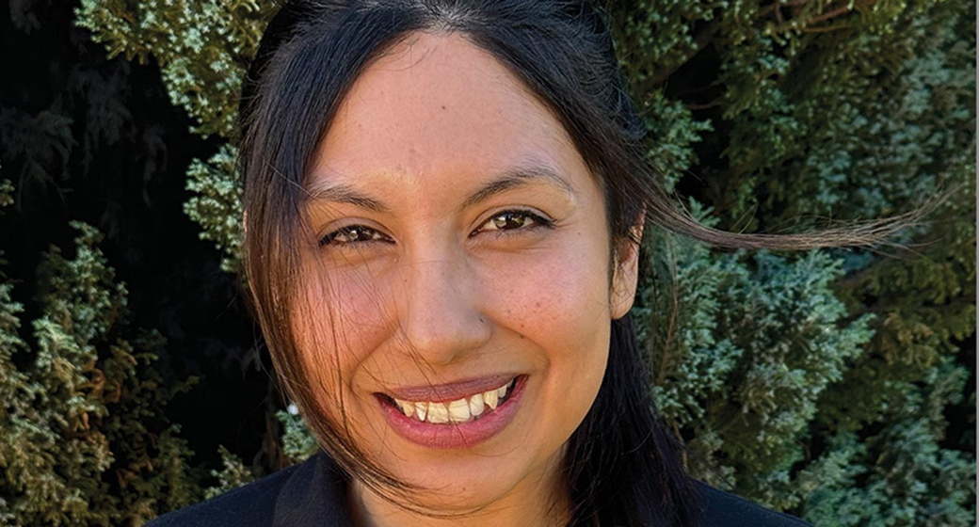
recursos-biblicos.com
“Oraciones por causa de un tumor”
informe Misionero
María - Chile

Slide 11

recursos-biblicos.com
¿Qué implica la transformación?
Dejar todas las prácticas mundanales afuera.
Renacer del agua y del Espíritu (lo que lleva a la decisión de bautizarse)
Alcanzar una verdadera transformación interior (no solo cambiar por fuera)
Vivir en santidad y en comunión con Dios.
Se le entregan vestiduras blancas y la espada de batalla.

Slide 12
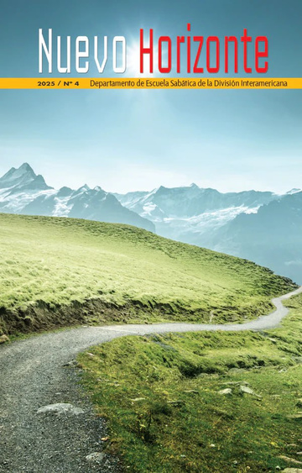
recursos-biblicos.com
“La Mayor Inversión”
Nuevo Horizonte

Slide 13
recursos-biblicos.com
¿Cómo es la experiencia del pecador?
Su Condición Inicial:
01
Acosado por el pecado y el enemigo, teme la muerte eterna, busca desesperadamente un lugar de descanso y seguridad.
Pensemos en lo que experimenta un pecador y cómo una ciudad de refugio puede proveerle solución.
Su Decisión:
02
Expresa su deseo de acogerse a la gracia salvadora, recibir a Jesús, nacer del agua y del Espíritu, y tomar la decisión de bautizarse.
Su Sentimiento Final:
03
Se siente bien al saber que Dios ha provisto un lugar seguro y lleno de Su presencia.

Slide 14
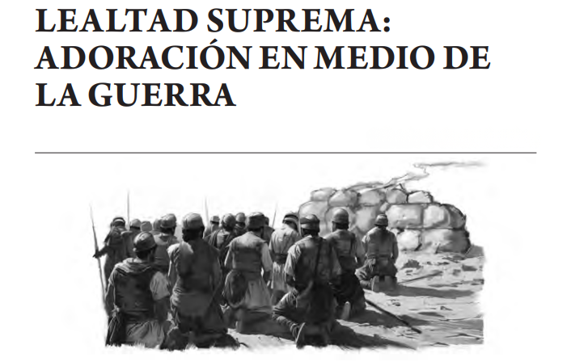
recursos-biblicos.com
TIEMPO DE LA LECCION
e informe secretarial

Slide 15
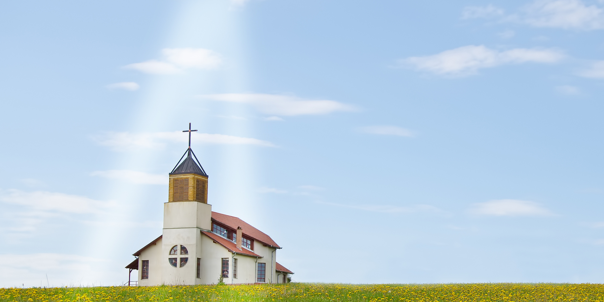
recursos-biblicos.com
CONCLUSION
Dios quiere que nuestra iglesia se abra a la salvación de los pecadores que buscan un lugar de refugio donde encontrar perdón y restauración.
Quiera el cielo que nuestro corazón siempre anhele permanecer en comunión con Dios y con nuestros hermanos en la fe, fortalecidos en la esperanza que nos ofrece la promesa de la vida eterna.

Slide 16
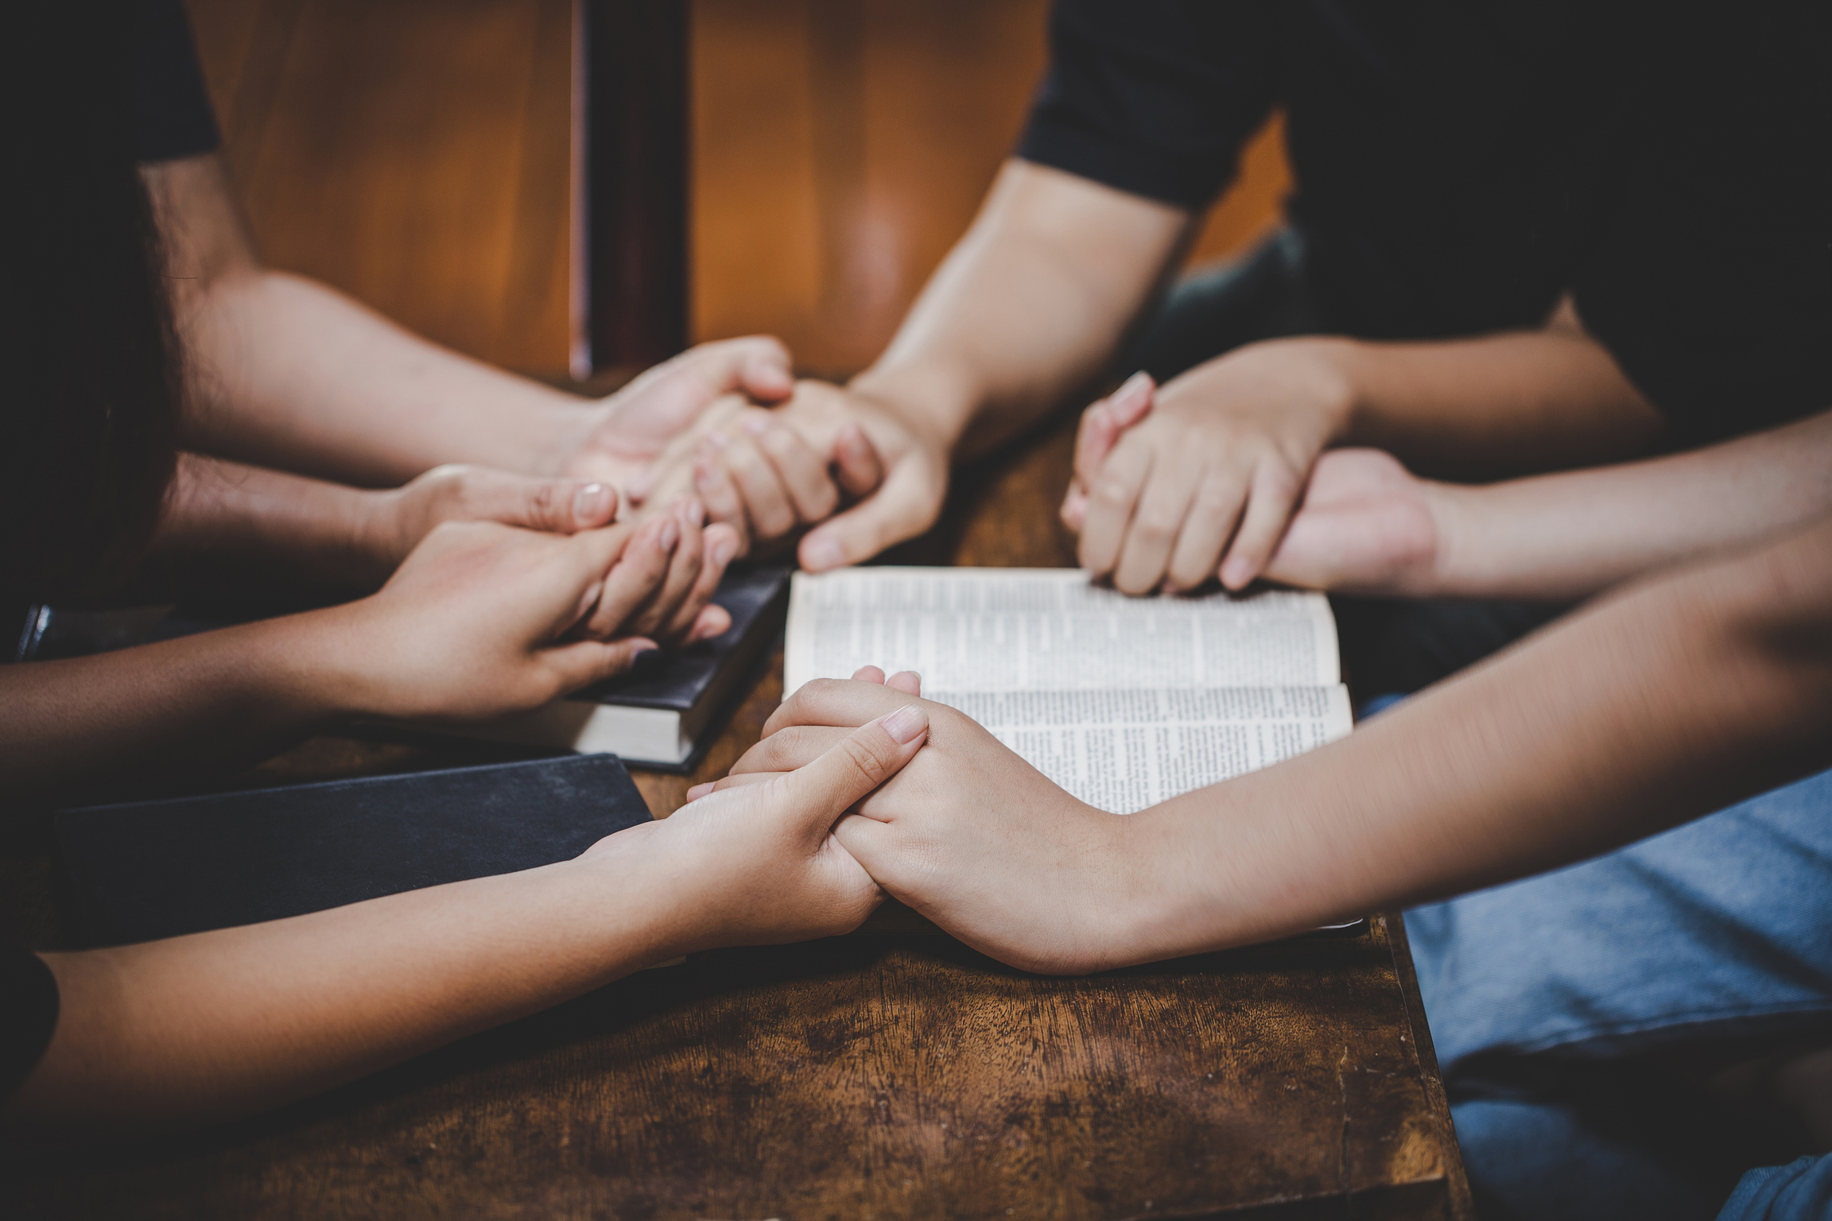
recursos-biblicos.com
Que cada día caminemos con firmeza y confianza hacia esa ciudad celestial, recordando que aquí somos peregrinos y forasteros, y que nuestra verdadera patria está en los cielos, donde no habrá más dolor ni lágrimas.
Que la gracia del Señor nos sostenga y guíe para vivir conforme a su voluntad, siendo luz en medio de las tinieblas de este mundo

Slide 17
recursos-biblicos.com
HIMNO Y ORACIÓN FINAL
# 562 “Esparcid la luz de Cristo”

